Slide 1
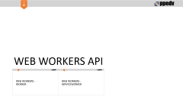
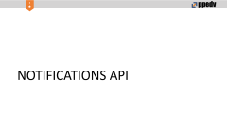
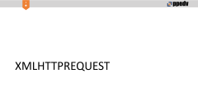

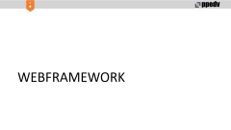
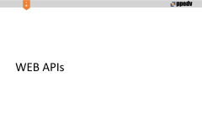
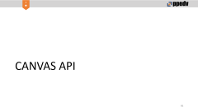
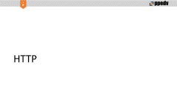





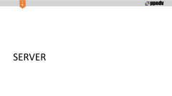




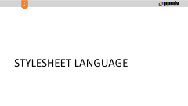



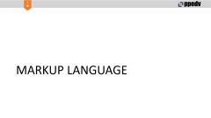


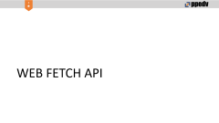


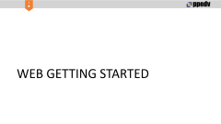

Slide 2
WEB GETTING STARTED

Slide 3
Ideen
Kurs-Unterlagen laut MOC-Standard
Die HTML-Beispiele aus den Kursen validieren. Ob da keine veraltete Tags verwendet werden.
How Tos bei W3Schools durchgehen und zu den Themen hinzufügen, auf denen diese How Tos basieren

Slide 4
GETTING STARTED - Links
https://whatwg.org/

Slide 5
TOOLS

Slide 6
DEV TOOLS - codesandbox.io
online editor und beispielsammlung für:
web
react
vue
angular

Slide 7
DEV TOOLS - codepen.io
Online-Editor, Beispielsammlung, Projekt-Manager, Collab-Tool (zusammen eine Datei)

Slide 8
DEV TOOLS - glitch.com
Sammlung von Apps
Online-Editor
Collab-Tool
Social-Network

Slide 9
LEARNING TOOLS
https://www.w3schools.com/
https://developer.mozilla.org/de/
https://web.dev/learn

Slide 10
WEB SITES

Slide 11
WEB SITES > STRUCTURE
index.html
Notes:
??? data-driven applications

Slide 12
WEB APPLICATIONS

Slide 13
WEB APPS > STRUCTURE

Slide 14
WEB APPS > STATE
As the requirements for JavaScript single-page applications have become increasingly complicated, our code must manage more state than ever before. This state can include server responses and cached data, as well as locally created data that has not yet been persisted to the server. UI state is also increasing in complexity, as we need to manage active routes, selected tabs, spinners, pagination controls, and so on.
Notes:
https://redux.js.org/introduction/motivation
a program is described as stateful if it is designed to remember preceding events or user interactions;^{[1]} the remembered information is called the state of the system
https://en.wikipedia.org/wiki/State_(computer_science)

Slide 15
WEB APPS > STATE > UPDATE
pure reducers vs. event emitters
Notes:
https://redux.js.org/basics/reducers#note-on-switch-and-boilerplate
The switch statement is not the real boilerplate. The real boilerplate of Flux is conceptual: the need to emit an update, the need to register the Store with a Dispatcher, the need for the Store to be an object (and the complications that arise when you want a universal app). Redux solves these problems by using pure reducers instead of event emitters.

Slide 16
Web App Manifest
Notes:
https://developers.google.com/web/fundamentals/web-app-manifest/

Slide 17
PROGRESSIVE WEB APPS (PWAs)
Notes:
https://developers.google.com/web/progressive-web-apps/
https://abookapart.com/products/progressive-web-apps

Slide 18
WEB APPS PERFORMANCE
Notes:
https://developers.google.com/web/fundamentals/performance/why-performance-matters/
https://ru.wikipedia.org/wiki/WebAssembly
https://ru.wikipedia.org/wiki/%D0%90%D0%B1%D1%81%D1%82%D1%80%D0%B0%D0%BA%D1%82%D0%BD%D0%BE%D0%B5_%D1%81%D0%B8%D0%BD%D1%82%D0%B0%D0%BA%D1%81%D0%B8%D1%87%D0%B5%D1%81%D0%BA%D0%BE%D0%B5_%D0%B4%D0%B5%D1%80%D0%B5%D0%B2%D0%BE

Slide 19
WEB APP > PAGINATION
For every list of items, you'll want to store isFetching to show a spinner, didInvalidate so you can later toggle it when the data is stale, lastUpdated so you know when it was fetched the last time, and the items themselves. In a real app, you'll also want to store pagination state like fetchedPageCount and nextPageUrl.
Notes:
https://redux.js.org/advanced/async-actions#async-actions

Slide 20
SPA
single page application

Slide 21
SPA

Slide 22
WEBFRAMEWORK

Slide 23
WEBFRAMEWORK
https://de.wikipedia.org/wiki/Webframework

Slide 24
RENDERING

Slide 25
RENDERING
A Web page is a document. This document can be either displayed in the browser window or as the HTML source. But it is the same document in both cases. The Document Object Model (DOM) represents that same document so it can be manipulated. The DOM is an object-oriented representation of the web page, which can be modified with a scripting language such as JavaScript.
Notes:
https://developer.mozilla.org/en-US/docs/Web/API/Document_Object_Model/Introduction
CSS is a language for describing the rendering of structured documents (such as HTML and XML) on screen, on paper, etc.

Slide 26
VERARBEITUNG EINES DOKUMENTES
Im ersten Schritt wird ein bestehendes Dokument durch das Programm eingelesen und ein Dokument-Objekt erzeugt. Anhand dieses Objekts kann mittels der Methoden des API auf die Inhalte, Struktur und Darstellung zugegriffen werden.
Insbesondere erlaubt DOM
die Navigation zwischen den einzelnen Knoten eines Dokuments,
das Erzeugen, Verschieben und Löschen von Knoten sowie
das Auslesen, Ändern und Löschen von Textinhalten.
Am Ende der Verarbeitung kann aus dem Dokument-Objekt durch so genannte Serialisierung ein neues XML- oder HTML-Dokument generiert werden.

Slide 27
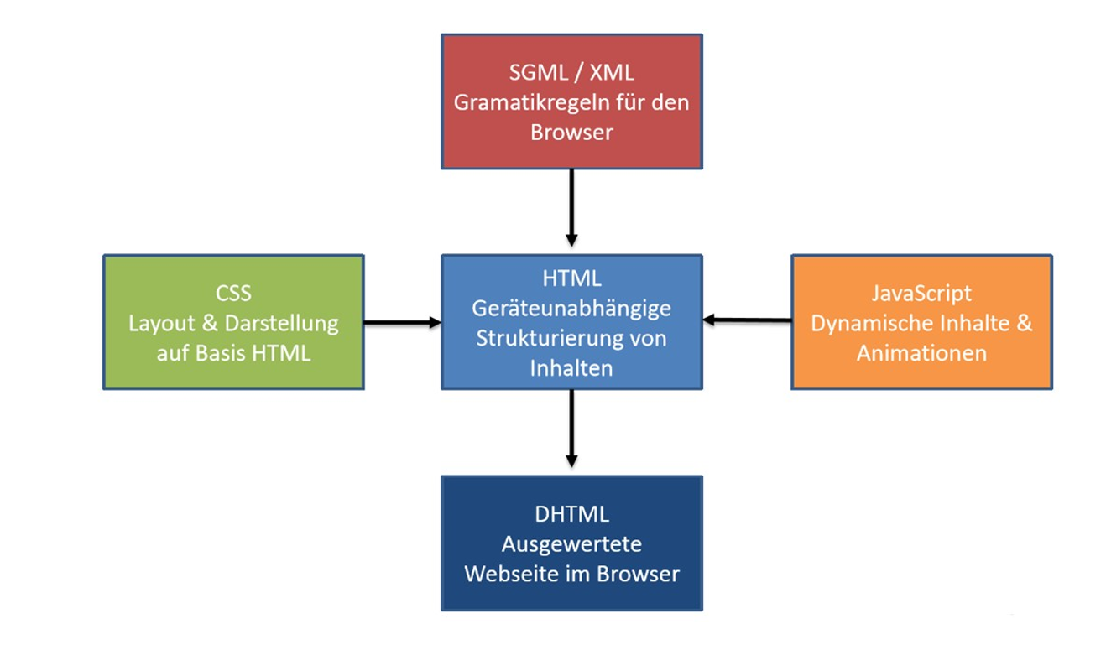

Slide 28
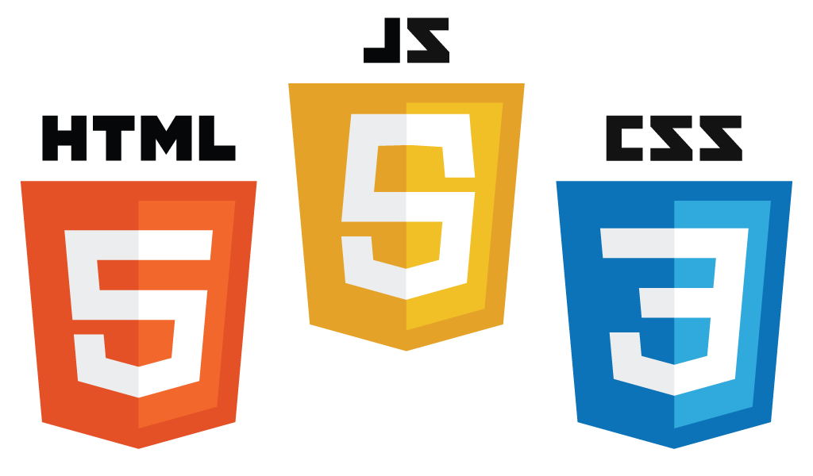
Technologie

Slide 29
HTML Konzept
HTML
Markup: Inhalte strukturieren
CSS
Styling/Design: Layout und Elemente gestalten
JavaScript
Funktionalität: Interaktivität und Elemente steuern
Notes:
Hinter dem HTML-Konzept stecken tatsächlich drei Sprachen.
HTML hat die Bezeichnung „Sprache“ sogar im Namen (Hyper Text Markup Language). HTML wird dazu benutzt, die Struktur der Seite festzulegen – welches Element liegt innerhalb eines anderen Elements? Welches Element kommt vor oder nach einem anderen Element? Das geschieht mit Hilfe der Tags, beispielsweise <div>. Einige Tags sieht man nicht im Browser, z.B. <meta> oder <head>. Weiteres befindet sich in unserem HTML-Dokument auch der eigentliche Text, der auf der Seite dargestellt werden soll, innerhalb der strukturierenden Elemente.
Bei CSS dreht sich alles rund ums Styling der Seite (Cascading Style Sheets). Farben, Größen, Positionierungen von Elementen und auch sonst (fast) alles, was mit der Darstellung der Seite zu tun hat, werden über CSS definiert. CSS ist für das optische Erscheinungsbild der Seite verantwortlich.
JavaScript schließlich ist eine Programmiersprache. Soll zum Beispiel ein Ereignis aufgrund eines Klicks auf einen Button ausgelöst werden, oder will man dem Benutzer erlauben, mit der Seite zu interagieren, dann kommt JavaScript zum Einsatz. JS ist für die Funktionalität und die Interaktivität der Seite zuständig.

Slide 30
SGML
Grammatikregeln für den Browser

Slide 31
DHTML
Ausgewertete Webseite im Browser
Notes:
https://de.wikipedia.org/wiki/Dynamisches_HTML

Slide 32
RENDERING
https://de.wikipedia.org/wiki/HTML-Renderer
Gecko
https://developer.mozilla.org/en-US/docs/Archive/Mozilla_Gecko_Compatibility_Handbook
https://de.wikipedia.org/wiki/Gecko_(Software)

Slide 33
INTERPRETER?
Notes:
https://de.wikipedia.org/wiki/Interpreter

Slide 34
SERIALISIERUNG
Notes:
https://de.wikipedia.org/wiki/Serialisierung

Slide 35
TEMPLATE ENGINE
Template-Engines für JavaScript[Bearbeiten | Quelltext bearbeiten]
Im Gegensatz zu den vorherigen Lösungen können Templates vom Web-Browser verarbeitet werden. Der Server liefert nur die Daten z. B. als JSON, oder XML String. Der Rest übernimmt JavaScript im Browser.
AngularJS Clientseitiges JavaScript-Webframework von Google
Notes:
https://de.wikipedia.org/wiki/Template-Engine

Slide 36
PARSER
Im Allgemeinen wird ein Parser dazu verwendet, einen Text in eine neue Struktur zu übersetzen, z. B. in einen Syntaxbaum, welcher die Hierarchie zwischen den Elementen ausdrückt.
HTML-Code besteht aus reinem Text. Der in einem Webbrowser enthaltene Parser erstellt daraus den logischen Aufbau als Datenstruktur. Das Aussehen dieser Elemente wird getrennt via CSS definiert.
XML-Parser analysieren XML-Dokumente und stellen die darin enthaltenen Informationen (also Elemente, Attribute usw.) für die weitere Verarbeitung zur Verfügung.
URI-Parser lösen Schemata wie URLs in ihren hierarchischen Aufbau auf (siehe dazu RFC 3986).
Logdatei-Parser dienen zum Extrahieren von relevanten Informationen aus Webserver-Protokolldateien, Ereignisprotokollen und anderer in Logdateien gespeicherter Informationen zur automatisierten Analyse.
Ein Kommandozeileninterpreter parst Befehle mitsamt deren Parameter für die korrekte Ausführung der Anweisungen des Benutzers (z. B. via COMMAND.COM).
Notes:
https://de.wikipedia.org/wiki/Parser
Verarbeiten Text, nicht Programmier-Code!

Slide 37
PARSER
Eine Webseite liegt dem Browser zunächst als bloßer Text, der mit der Auszeichnungssprache HTML formatiert ist, vor. Noch während der Browser den Code über das Netz empfängt, verarbeitet er ihn Stück für Stück. Diese Aufgabe übernimmt der sogenannte Parser (englisch parse = einen Satz in seine grammatikalischen Einzelteile zerlegen).
Der Parser überführt den HTML-Code in eine Objektstruktur, die dann im Arbeitsspeicher vorgehalten wird. Diese Objektstruktur besteht aus verschachtelten Knoten, allen voran Elementknoten, Attributknoten und Textknoten, die in einer Baumstrukturangeordnet sind.
Der Browser nutzt für alle weiteren Operationen diese Objektstruktur, nicht den HTML-Quellcode, an dem der Webautor üblicherweise arbeitet. Insbesondere CSS und JavaScript beziehen sich nicht auf den HTML-Code als Text, sondern auf den entsprechenden Elementenbaum im Speicher.
Notes:
https://wiki.selfhtml.org/wiki/JavaScript/DOM#Allgemeines

Slide 38
DOMParser
https://developer.mozilla.org/en-US/docs/Web/API/DOMParser
https://w3c.github.io/DOM-Parsing/
Notes:
Note: XMLHttpRequest can parse XML and HTML directly from a URL-addressable resource, returning a Document in its response property.

Slide 39
V8
Notes:
https://v8.dev/

Slide 40
MARKUP LANGUAGE

Slide 41
MARKUP LANGUAGE
XML
HTML
SVG
MATH ML

Slide 42
MATH ML

Slide 43
MathML
Mathematische Formeln in XML
Bisher nur in XHTML möglich
<math>
Gute Unterstützung im Firefox und Opera
Keine Unterstützung im Internet Explorer und Chrome
Notes:
Vorlage mathML
<mi>x</mi> – identifiers;
<mo>+</mo> – operators;
<mn>2</mn> – numbers.
<mtext>non zero</mtext> – text;
<mrow> – a horizontal row of items;
<msup>, <munderover> , and others – superscripts, limits over and under operators like sums, etc.;
<mfrac> – fractions;
<msqrt> and <mroot> – roots;
<mfenced> - surrounding content with fences, such as parentheses.
Beispiel: x² + 4x + 4 =0
<mrow>
<mrow>
<msup> <mi>x</mi> <mn>2</mn> </msup> <mo>+</mo>
<mrow>
<mn>4</mn>
<mo>&InvisibleTimes;</mo>
<mi>x</mi>
</mrow>
<mo>+</mo>
<mn>4</mn>
</mrow>
<mo>=</mo>
<mn>0</mn>
</mrow>

Slide 44
MathML Übung
Links
Übung überlegen

Slide 45
STYLESHEET LANGUAGE

Slide 46
STYLESHEET LANGUAGE
Stylesheet-Sprachen [ˈstaɪlʃiːt] sind formale Sprachen in der Informationstechnik, um das Erscheinungsbild von Dokumenten bzw. Benutzeroberflächen festzulegen.
Ein Stylesheet ist am ehesten mit einer Formatvorlage zu vergleichen. Grundidee hierbei ist die Trennung von Information (Daten) und Darstellung. Das Programm, das das Stylesheet auswertet, interpretiert die zugewiesenen Daten (Text, Tabellen, Grafiken etc.) und formatiert sie (z. B. für die Bildschirmausgabe) entsprechend den vorgegebenen Regeln.
Beispiele für Stylesheetsprachen sind CSS, XSL und DSSSL.
Stylesheets umfassen alle Bereiche der Interpretation (bildliche, hörbare oder fühlbare Darstellung). Stylesheets interpretieren Inhalte abhängig vom Ausgabegerät (z. B. Braille-Lesegeräte für Blinde). Dabei darf der Inhalt nicht verändert werden.
Notes:
https://de.wikipedia.org/wiki/Stylesheet-Sprache

Slide 47
MARKDOWN

Slide 48
MARKDOWN
https://de.wikipedia.org/wiki/Markdown
https://remarkjs.com/#1
https://github.com/gnab/remark

Slide 49
WEB APIs

Slide 50
WAS IST EINE API

Slide 51
WAS IST EINE WEB API

Slide 52
WEB APIs
https://developer.mozilla.org/en-US/docs/Web/API

Slide 53


WEB WORKERS API

Slide 54
WEB WORKER
is an object
runs in another global context then window / background thread
DedicatedWorkerGlobalScope
SharedWorkerGlobalScope
can send data to other worker or to main thread
can spawn new workers
Notes:
Web Workers makes it possible to run a script operation in a background thread separate from the main execution thread of a web application. The advantage of this is that laborious processing can be performed in a separate thread, allowing the main (usually the UI) thread to run without being blocked/slowed down.
https://developer.mozilla.org/en-US/docs/Web/API/Web_Workers_API/Using_web_workers

Slide 55
WEB WORKER - RESTRICTIONS
Worker hat keinen Zugriff auf
some methods & props of window
document (DOM-Manipulation)
parent
Notes:
Der Worker selbst kann aber nicht auf alle JavaScript-Funktionen zugreifen. Wir haben keinen Zugriff auf folgende Dinge: “window”-Objekt, “document”-Objekt, “parent”-Objekt.

Slide 56
WEB WORKER TYPES
dedicated worker
shared worker
service worker
chrome worker
audio worker
Notes:
audio worker - siehe web audio api

Slide 57


WEB WORKERS
AbstractWorker
ChromeWorker
DedicateWorkerGlobalScope
ServiceWorker
SharedWorker
SharedWorkerGlobalScope
Worker
WorkerGlobalScope
WorkerLocation
WorkerNavigator
Notes:
https://developer.mozilla.org/en-US/docs/Web/API/Web_Workers_API
ChromeWorker - not a standard
ServiceWorker - in Entwicklung

Slide 58
WEB WORKERS COMPARISON
Notes:
https://developer.mozilla.org/en-US/docs/Web/API/Web_Workers_API/Functions_and_classes_available_to_workers

Slide 59
WEB WORKERS - WORKER

Slide 60
WORKER - Links
http://blog.ppedv.de/post/HTML5-Web-Workers
https://developer.mozilla.org/en-US/docs/Web/API/Worker
https://developer.mozilla.org/en-US/docs/Web/API/Web_Workers_API/Using_web_workers

Slide 61
WAS IST EIN WORKER?
Notes:
In JavaScript war es immer ein Problem wenn es um Nebenläufigkeit ging. Die Sprache selbst ist eine Single-Threaded-Umgebung. Das bedeutet, dass alle möglichen Dinge im selben Script ablaufen und der Nutzer somit teilweise nichts anderes mehr auf der Seite machen konnte. Ich denke, viele von euch kennen dieses tolle Dialogfenster, oder?
Mit Hilfe von setTimeout(), setIntervall(), XMLHttpRequest und EventHandlern konnte eine Nebenläufigkeit nachgeahmt werden. Diese Funktionen laufen zwar alle asynchron ab, sind blockierungsfrei aber dies bedeutet nicht, dass es auch parallel ist. Asynchrone Ereignisse werden verarbeitet, nachdem das aktuelle Ausführungsskript ausgesetzt wurde. In HTML5 gibt es nun eine tolle, bessere Lösung für solche Dinge.
Hier kommen nun die Web Worker ins Spiel. Ein Web Worker erzeugt Threads im Hintergrund der Webanwendung. Zum Beispiel ermöglicht es uns rechenintensive Scripts auszuführen ohne gleich unsere Benutzeroberfläche oder andere Scripts zu blockieren.
https://developer.mozilla.org/en-US/docs/Web/API/Web_Workers_API/Using_web_workers
Web Workers is a simple means for web content to run scripts in background threads. The worker thread can perform tasks without interfering with the user interface. In addition, they can perform I/O using XMLHttpRequest (although the responseXML and channel attributes are always null). Once created, a worker can send messages to the JavaScript code that created it by posting messages to an event handler specified by that code (and vice versa).

Slide 62
WORKER - CONSTRUCTOR
Worker()
Creates a dedicated web worker that executes the script at the specified URL. Workers can also be constructed using Blobs.
Notes:
https://developer.mozilla.org/en-US/docs/Web/API/Worker#Constructors

Slide 63
WORKER - FEATURES
var w = new Worker(worker.js);
w.onmessage = function(event){… = event.data;};
w.terminate();
w.postMessage();
worker.js
postMessage();
close();
Notes:
Im Code befindet sich ein EventHandler mit dem Namen “onmessage”. Der Worker wartet nach seiner Erstellung auf Nachrichten. Bekommt er eine, so reagiert der EventHanlder.
https://developer.mozilla.org/en-US/docs/Web/API/BroadcastChannel/message_event
Sieht nicht sonderlich spektakulär aus, reicht aber. Hier befindet sich nun die Funktion unseres Workers. Wird er gestartet, führt er diese paar Zeilen Code aus. Alle 1000ms ruft er erneut die Methode “Counter” auf, und schickt das Ergebnis per “postMessage()” zurück an die Hauptseite. Jetzt springt in der Hauptseite der EventHandler an, nimmt die Nachricht entgegen und gibt sie uns im Browser aus. Der wichtigste Part hier ist die “postMessage()” Methode. Mit ihr werden Nachrichten ( oder auch JSON-Objekte) weitergeleitet. Wir können damit auch von der Hauptseite aus Nachrichten an die Worker-Datei senden und nicht nur von der Worker-Datei zur Hauptseite. Dazu brauchen wir nur das Worker-Objekt in der Hauptseite mit der “postMessage()” Methode ansprechen: “w.postMessage(“Hallo Worker”);”
Der Worker selbst wartet die ganze Zeit auf Nachrichten. Selbst dann, wenn das externe Script schon fertig ist. Um die Ressourcen freizugeben, muss der Worker beendet werden. Das können wir, wie in diesem Bespiel, über die Hauptseite per “w.terminate()” oder im Worker mit der “close()” Methode machen. Für gewöhnlich ist der Worker ganz beendet. Unsere Buttons würden nicht mehr funktionieren. Damit wir hier den Code aber erneut verwenden können, setzen wir ihn ganz einfach zurück. Das passiert in der “stopWorker()” Methode in der Hauptseite. Wir setzen unsere Variable “w” wieder auf “undefined” und können so den Code erneut nutzen.
using the windowshortcut to get the current global scope (instead of self) within a Worker will return an error.

Slide 64
WORKER - DEMO
webworkerdemo.html
workerbsp.js
Notes:
Dedicated:
https://github.com/mdn/simple-web-worker
http://mdn.github.io/simple-web-worker/
shared:
https://github.com/mdn/simple-shared-worker
http://mdn.github.io/simple-shared-worker/

Slide 65
WEB WORKERS - SERVICEWORKER

Slide 66
SERVICE WORKER - Links
https://developer.mozilla.org/en-US/docs/Web/API/Service_Worker_API
https://developer.mozilla.org/en-US/docs/Web/API/ServiceWorker
https://httparchive.org/reports/progressive-web-apps#swControlledPages
Notes:
https://developers.google.com/web/fundamentals/primers/service-workers/
https://developers.google.com/web/fundamentals/instant-and-offline/offline-cookbook/
https://www.chromestatus.com/metrics/feature/timeline/popularity/990
https://jakearchibald.github.io/isserviceworkerready/

Slide 67
SERVICE WORKER
a proxy server
can cache pages for offline viewing
specific worker
can respond to some events ( to outgoing network requests of the web page)
CacheStorage API (cached responses to some network requests)
pushing notifications
takes tens till hundreds of milliseconds to start
vs many seconds to get response from network without service worker
Notes:
ServiceWorkers essentially act as proxy servers that sit between web applications, the browser, and the network (when available). They are intended, among other things, to enable the creation of effective offline experiences, intercept network requests and take appropriate action based on whether the network is available, and update assets residing on the server. They will also allow access to push notifications and background sync APIs.
???what is notification server?
https://www.youtube.com/watch?v=JYXXGNFJjwc

Slide 68
SERVICE WORKER - APP SHELL MODEL
for SPA
has the same routing logic as web server
has the same templating logic as web server
Service Worker fill the role of the server
when the web server is in JS

Slide 69
SERVICE WORKER - BAD SCENARIOS
caching everything
no update mechanism for cached things

Slide 70
SERVICE WORKER - TOOL
WorkboxJS
Notes:
https://developers.google.com/web/tools/workbox/
https://github.com/GoogleChrome/workbox
https://web.dev/reliable

Slide 71
CLIENT-SIDE STORAGE

Slide 72
STORAGE
Cookies
Web Storage
Local Storage
Session Storage
IndexedDB
Cache?
Notes:
??? Attribut „data-…“ Ermöglicht es Ihnen, benutzerdefinierte Attribute an ein HTML-Element anzuhängen.
??? Cache
https://developer.mozilla.org/de/docs/Web/API/Storage
https://developer.mozilla.org/de/docs/Web/API/WindowOrWorkerGlobalScope/indexedDB

Slide 73
STORAGE - Links
https://storage.spec.whatwg.org/ (Living Standard)
Notes:
We store each subreddit's information separately so we can cache every subreddit. When the user switches between them the second time, the update will be instant, and we won't need to refetch unless we want to. Don't worry about all these items being in memory: unless you're dealing with tens of thousands of items, and your user rarely closes the tab, you won't need any sort of cleanup.
https://redux.js.org/advanced/async-actions#async-actions

Slide 74
URL

Slide 75
URL - Links
https://url.spec.whatwg.org/ (Living Standard)

Slide 76
URL - ORIGIN
same origin
same protocol
same host
same port
Notes:
https://developer.mozilla.org/en-US/docs/Web/Security/Same-origin_policy#Definition_of_an_origin

Slide 77

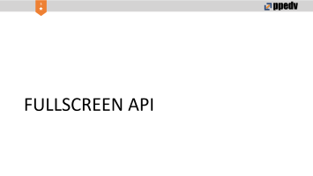


WEB MEDIA APIS

Slide 78
AUDIO API & VIDEO API
Notes:
Codec-Kompatibilität
Elemente
JavaScript-API

Slide 79
AUDIO API - AUDIO WORKERS
Notes:
https://developer.mozilla.org/en-US/docs/Web/API/Web_Audio_API#Audio_Workers

Slide 80
Audio: Codec-Kompatibilität
Codec | IE | Firefox | Chrome | Opera | Safari
MP3 | 9.0 | X | JA | X | 3.1
WAV | X | 3.5 | JA | 11 | 3.1
Vorbis | X | 3.5 | 9.0 | 10.5 | +
AAC | 9.0 | X | JA | X | X
WebM | X | 4.0 | JA | 10.6 | +
Notes:
FRAGE meine
Wann brauche ich auf diese Codecs zu achten?

Slide 81
Video: Codec-Kompatibilität
Codec | IE | Firefox | Chrome | Opera | Safari
H.264 | 9.0 | + 4.0 | 3.0 | X | + / 3.1
WebM | + | 4.0 | 6.0 | 10.6 | +
Theora | + | 3.5 | 3.0 | 10.5 | +

Slide 82
Audio und Video: Elemente
Name | Beschreibung
<video> | Bindet ein Video ein
<audio> | Bindet eine Audiodatei ein
<source> | Bindet eine oder mehrere Quelldateien (Audio/Video) ein
Notes:
Beispiel für mehrere Dateien?
Für ein Element wird source Element in der Vorlage Video verwendet.

Slide 83
Audio und Video: Attribute
Code | Beschreibung
src="URL" | Quelldatei eines <video>- oder <audio>-Elements
autoplay | Startet die Wiedergabe automatisch
controls | Steuerelemente anzeigen
loop | Automatische Wiederholung
preload="Wert" | Video-/Audio-Datei beim Öffnen der Seite laden
Notes:
Vorlage_Audio

Slide 84
Video: Attribute
Code | Beschreibung
width="Pixel" | Legt die Breite eines <video>-Elements fest
height="Pixel" | Legt die Höhe eines <video>-Elements fest
poster="URL" | Platzhalter-Bild für ein <video>-Element
Notes:
Beispiel mit dem poster überlegen

Slide 85
Audio und Video: Attribute
preload
Name | Beschreibung
none | Kein Vorladen
metadata | nur Metadaten vorladen
auto | freie Wahl des Browsers
leerer String | wie auto
Attribut fehlt | Preloading gemäß Browsereinstellungen

Slide 86
Audio und Video: JavaScript-API
Methoden
Attribute
Name | Beschreibung
element.play() | Wiedergabe starten
element.pause() | Wiedergabe anhalten
Name | Beschreibung
element.paused | Läuft die Wiedergabe?
element.currentTime | Aktuelle Wiedergabeposition (Sekunden)
element.duration | Länge der Mediendatei (Sekunden)
element.volume | Lautstärke (Wert zwischen 0 und 1)
element.muted | Element stummgeschaltet?
Notes:
Element.ended?

Slide 87
Audio und Video: JavaScript-API
Events
Name | Beschreibung
progress | Download der Quelldatei läuft
error | Fehler beim Download der Quelldatei
loadedmetadata | Metadaten vollständig geladen
canplay | Abspielen kann gestartet werden
canplaythrough | Quelldatei kann komplett abgespielt werden
play | Abspielen wurde gestartet
volumechange | Lautstärke wurde geändert
Notes:
Vorlage Video_Youtube_Flexbox

Slide 88
MEDIASTREAM RECORDING API

Slide 89
MEDIASTREAM RECORDING API
https://developer.mozilla.org/en-US/docs/Web/API/MediaStream_Recording_API

Slide 90
STREAMS

Slide 91
STREAMS - Links
https://streams.spec.whatwg.org/ (Living Standard)

Slide 92
FULLSCREEN API

Slide 93
FULLSCREEN API - Links
https://fullscreen.spec.whatwg.org/

Slide 94
WEBRTC API

Slide 95
WEBRTC API
https://developer.mozilla.org/en-US/docs/Web/API/WebRTC_API
https://developer.mozilla.org/en-US/docs/Web/Media/Formats/WebRTC_codecs

Slide 96
CANVAS API
81
Notes:
Beispiele aus dem Internet finden

Slide 97
Was ist das Canvas-Element?
canvas (engl.) → Leinwand
Dynamische Bitmap Grafiken
Mit JavaScript gezeichnete
Auch Animationen
Mögliche Anwendungen:
Diagramme
Modell-Zeichnungen
Spiele
Programme zur Manipulation von Fotos und Videos

Slide 98
Beispiele
Eine Bibliothek, die die Arbeit mit Canvas erleichtert:
https://createjs.com/easeljs
Notes:
https://createjs.com/easeljs
sich einlesen

Slide 99
Was ist das Canvas-Element?
HTML-Tag
<canvas width="400" height="400"></canvas>
Zugriff auf 2D-Zeichenkontext des <canvas>-Elements
CanvasElement.getContext('2d');
Notes:
Width und height nicht über CSS setzen, sondern über HTML-Attribute!
https://www.kirupa.com/html5/resizing_html_canvas_element.htm

Slide 100
Das Canvas-Element
Eigenschaften
Name | Beschreibung
context.fillStyle | Füllstill festlegen/auslesen
context.strokeStyle | Farbe für Linien und Rahmen festlegen/auslesen
context.lineWidth | Linienbreite festlegen/auslesen
context.globalAlpha | Globalen Alpha-Wert (0 bis 1) festlegen/auslesen
context.lineCap | Aussehen Linienende (butt, round, square)
Notes:
in die Vorlage übernehmen

Slide 101
Das Canvas-Element
Kontext-Zustand
Name | Beschreibung
context.translate(x, y) | Verschiebt den Ursprungspunkt um x und y
context.rotate(x) | Rotiert das Koordinatensystem um x
context.scale(x, y) | Skaliert das Koordinatensystem um x und y
context.save() | Speichert den aktuellen Context-Zustand in einem Stack
context.restore() | Ruf den „obersten“ Context-Zustand aus dem Stack ab
Notes:
in die Vorlage übernehmen

Slide 102
Das Canvas-Element
Zeichenfunktionen
Name | Beschreibung
context.fillRect(x, y, w, h) | Ausgefülltes Rechteck mit der Breite w und der Höhe h an (x/y) zeichnen
context.strokeRect(x, y, w, h) | Ausgefüllten Rahmen mit der Breite w und der Höhe h an (x/y) zeichnen
context.beginPath() | Neuen Pfad öffnen
context.moveTo(x, y) | Nach (x/y) bewegen
context.lineTo(x, y) | Linie nach (x/y) ziehen
context.stroke() | Gezogene Linie zeichnen
context.arc(x, y, r, w1, w2, d) | Kreisbogen zeichnen (r = Radius, w1 = Startwinkel, w2 = Endewinkel, d = Uhrzeigerrichtung true/false false = im Uhrzeigersinn)
context.closePath() | Pfad schließen

Slide 103
Das Canvas-Element
Textfunktionen
Name | Beschreibung
context.fillText('String', x, y) | Schreibt Text ab (x/y)
context.strokeText('String', x, y) | Schreibt Text-Umriss ab (x/y)
context.font(style size fontfamily) | Setzt Schriftstyle

Slide 104
Das Canvas-Element
Clear Canvas – 3 Methoden
Gesamte Bitmap löschen
ctx.clearRect(0, 0, ctx.canvas.width, ctx.canvas.height);
Komplett-Reset
ctx.canvas.height = ctx.canvas.height; oder
ctx.canvas.width = ctx.canvas.width;
ctx.fillRect()
Notes:
https://developer.mozilla.org/en-US/docs/Web/API/Canvas_API/Tutorial/Optimizing_canvas
Try different ways to clear the canvas (clearRect() vs. fillRect() vs. resizing the canvas).
https://www.html5canvastutorials.com/advanced/html5-clear-canvas/
Resetting the canvas width and height is one of the techniques for clearing the canvas
https://html.spec.whatwg.org/multipage/canvas.html#2dcontext
canvas.width = canvas.width; // clears the canvas
Was ist ein Bitmap
Bitmap steht für:
in der Computergrafik im Allgemeinen eine Rastergrafik (auch pixmap)
in der Computergrafik im Speziellen ein Binärbild (binary image)
eine gebräuchliche verkürzte Bezeichnung für das Grafikformat Windows Bitmap (BMP)

Slide 105
Canvas Übung
Vorlage Canvas

Slide 106
NOTIFICATIONS API

Slide 107
NOTIFICATIONS API
https://notifications.spec.whatwg.org/ (Living Standard)

Slide 108
WEB STANDARDS

Slide 109
WEB STANDARDS
https://infra.spec.whatwg.org/

Slide 110
WEB IDL
Interface Definition Language

Slide 111
Eines der Ziele des Document Object Model ist die Neutralität in Bezug auf Betriebssystem und Programmiersprache. Aus diesem Grund sind alle Interfaces, die in ihrer Gesamtheit DOM bilden, in einer speziellen Notation verfasst. Diese Notation heißt Interface Description Language (IDL) und stammt von der Object Management Group.
Notes:
https://www.data2type.de/xml-xslt-xslfo/xml/xml-in-a-nutshell/document-object-model/dom-grundlagen/

Slide 112
WEB IDL - Links
https://heycam.github.io/webidl/

Slide 113
UTF-8

Slide 114
UTF-8
https://encoding.spec.whatwg.org/

Slide 115
CMS & CMF
content management system
content management framework

Slide 116
CMS
WordPress
Joomla!
Drupal
Notes:
https://en.wikipedia.org/wiki/Content_management_system

Slide 117
CMS
Notes:
https://ru.wikipedia.org/wiki/%D0%A1%D0%B8%D1%81%D1%82%D0%B5%D0%BC%D0%B0_%D1%83%D0%BF%D1%80%D0%B0%D0%B2%D0%BB%D0%B5%D0%BD%D0%B8%D1%8F_%D1%81%D0%BE%D0%B4%D0%B5%D1%80%D0%B6%D0%B8%D0%BC%D1%8B%D0%BC

Slide 118
CMF
TYPO3
Apache Cocoon
Drupal
Notes:
Progressive CMS https://www.youtube.com/watch?v=s1WrBaAyzAI

Slide 119
REST API

Slide 120
REST API

Slide 121
SERVER

Slide 122
Client – Server comunication
eingesetzte Webtechniken
HTML
DOM
JS
XMLHttpRequest
XML / JSON
REST / SOAP
Notes:
https://de.wikipedia.org/wiki/Ajax_(Programmierung)
https://developer.mozilla.org/en-US/docs/Web/HTTP

Slide 123
Hosting
https://www.df.eu/ domain factory
https://hostingfacts.com/

Slide 124
FAKE SERVER
JSON SERVER
https://github.com/typicode/json-server
JSONPLACEHOLDER
https://jsonplaceholder.typicode.com/
MY JSON SERVER
https://my-json-server.typicode.com/
MOCK SERVER
http://mock-server.com/
Notes:
You can deploy JSON Server. For example, JSONPlaceholder is an online fake API powered by JSON Server and running on Heroku.

Slide 125
json-server
https://egghead.io/lessons/javascript-creating-demo-apis-with-json-server
shell
npm install -g json-server
json-server --watch db.json
C:\Users\vn3\AppData\Roaming\npm\node_modules\json-server
README.md oder Getting Started auf der Webseite (path Syntax)
db.json
Notes:
zum Testen, ob es mit Server alles funktioniert:
Firefox Erweiterung REST Client

Slide 126
HTTP

Slide 127
Client – Server comunication
eingesetzte Webtechniken
HTML
DOM
JS
XMLHttpRequest
XML / JSON
REST / SOAP
Notes:
https://de.wikipedia.org/wiki/Ajax_(Programmierung)
https://developer.mozilla.org/en-US/docs/Web/HTTP

Slide 128
http status
2xx – was?
200 – OK
201 – created new object
3xx – REDIRECTION
304 – no new data (use cache?)
404 – not found
Notes:
https://httpstatuses.com/304
Tab Netzwerk im Entwicklermodus vom Browser!
Fiddler – http Debugger

Slide 129
HTTP Zugriff Möglichkeiten
fetch()
XmlHttpRequest
jQuery.ajax()
Notes:
XMLHttpRequest Living Standard:
https://xhr.spec.whatwg.org/
MIME Sniffing:
https://mimesniff.spec.whatwg.org/

Slide 130
HTTP
https://developer.mozilla.org/en-US/docs/Web/HTTP

Slide 131
HTTP - HEADERS
https://developer.mozilla.org/en-US/docs/Web/HTTP/Headers

Slide 132
PHP
can perform actions on the server before sending the response back
https://www.w3schools.com/js/js_ajax_php.asp
Notes:
XAMPP – Beliebteste PHP Entwicklungsumgebung
https://www.apachefriends.org/de/index.html

Slide 133
JSON

Slide 134
REST

Slide 135
XMLHTTPREQUEST

Slide 136
XMLHTTPREQUEST
used for network I/O
Notes:
https://developer.mozilla.org/en-US/docs/Web/API/XMLHttpRequest

Slide 137
XMLHTTPREQUEST
eingeführt von Microsoft mit ActiveX
von Browsern als selbständiges Objekt übernommen

Slide 138
SYNCHRONOUS vs. ASYNCHRONOUS
synchronous
Synchronous XMLHttpRequest (async = false) is not recommended because the JavaScript will stop executing until the server response is ready. If the server is busy or slow, the application will hang or stop.
Synchronous XMLHttpRequest is in the process of being removed from the web standard, but this process can take many years.
Modern developer tools are encouraged to warn about using synchronous requests and may throw an InvalidAccessError exception when it occurs.
asynchronous

Slide 139
same origin policy
Zugriff aus der gleichen Domäne läuft problemlos, über andere Domaine muss das erstmal erlaubt werden.
Notes:
CORS Erweiterung für Firefox, Chrome und Opera
https://mybrowseraddon.com/access-control-allow-origin.html
html-Attribut crossorigin
https://reactjs.org/docs/cdn-links.html

Slide 140
WEB FETCH API

Slide 141
FETCH()
https://developers.google.com/web/updates/2015/03/introduction-to-fetch
https://developer.mozilla.org/en-US/docs/Web/API/Fetch_API/Using_Fetch
https://fetch.spec.whatwg.org/
Notes:
fetch('https://jsonplaceholder.typicode.com/todos/1')
.then(response => response.json())
.then(json => console.log(json))

Slide 142
FETCH – INTERFACES
https://developer.mozilla.org/en-US/docs/Web/API/Request
https://developer.mozilla.org/en-US/docs/Web/API/Response
https://developer.mozilla.org/en-US/docs/Web/API/Headers
https://developer.mozilla.org/en-US/docs/Web/API/Body
Notes:
https://developer.mozilla.org/en-US/docs/Web/API/Fetch_API/Using_Fetch#Response_objects

Slide 143
CROSS-FETCH NPM PACKAGE
https://www.npmjs.com/package/cross-fetch
https://redux.js.org/advanced/async-actions#note-on-fetch
We use fetch API in the examples. It is a new API for making network requests that replaces XMLHttpRequest for most common needs. Because most browsers don't yet support it natively, we suggest that you use cross-fetch library
Internally, it uses whatwg-fetch polyfill on the client, and node-fetch on the server, so you won't need to change API calls if you change your app to be universal.
Be aware that any fetch polyfill assumes a Promise polyfill is already present. The easiest way to ensure you have a Promise polyfill is to enable Babel's ES6 polyfill in your entry point before any other code runs:

Slide 144
// Let the calling code know there's nothing to wait for.
return Promise.resolve()

Slide 145
WEB COMPONENTS

Slide 146
WEB COMPONENTS - LINKS
https://developers.google.com/web/fundamentals/web-components/

Slide 147
NETWORK

Slide 148
NETWORK - VPN
https://de.wikipedia.org/wiki/Virtual_Private_Network
https://thebestvpn.com/

Slide 149
WEB SECURITY

Slide 150
WEB SECURITY > INTRO
https://developer.mozilla.org/en-US/docs/Web/Security

Slide 151
WEB SECURITY - SAME ORIGIN POLICY
Notes:
https://developer.mozilla.org/en-US/docs/Web/Security/Same-origin_policy
https://en.wikipedia.org/wiki/Same-origin_policy

Slide 152
WEB SECURITY - XSS
Notes:
https://en.wikipedia.org/wiki/Cross-site_scripting

Slide 153
SHELLJS
Shelljs 0.8.3 and before are vulnerable to Command Injection. Commands can be invoked from shell.exec(), those commands will include input from external sources, to be passed as arguments to system executables and allowing an attacker to inject arbitrary commands.
Notes:
https://www.whitesourcesoftware.com/GitHubSecurityAlerts
https://www.npmjs.com/package/shelljs
ShellJS is a portable (**Windows included**) implementation of Unix ...
ShellJS is a portable (Windows/Linux/OS X) ... shell commands on top of the Node.js API.
https://github.com/shelljs/shx

Slide 154
WEB HISTORY

Slide 155
WEB HISTORY
Internet Archive https://archive.org/

